Slide 1

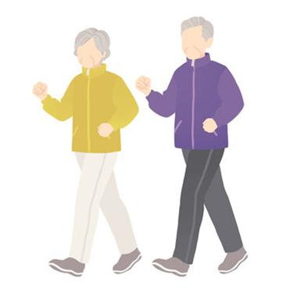

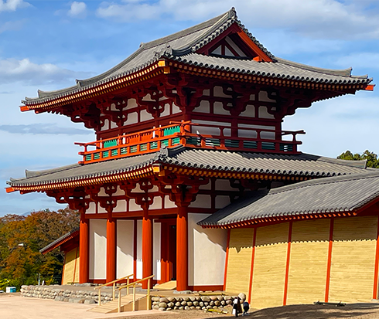
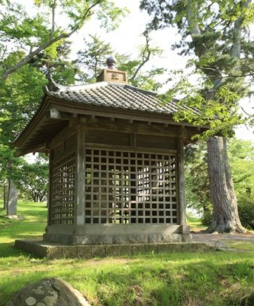
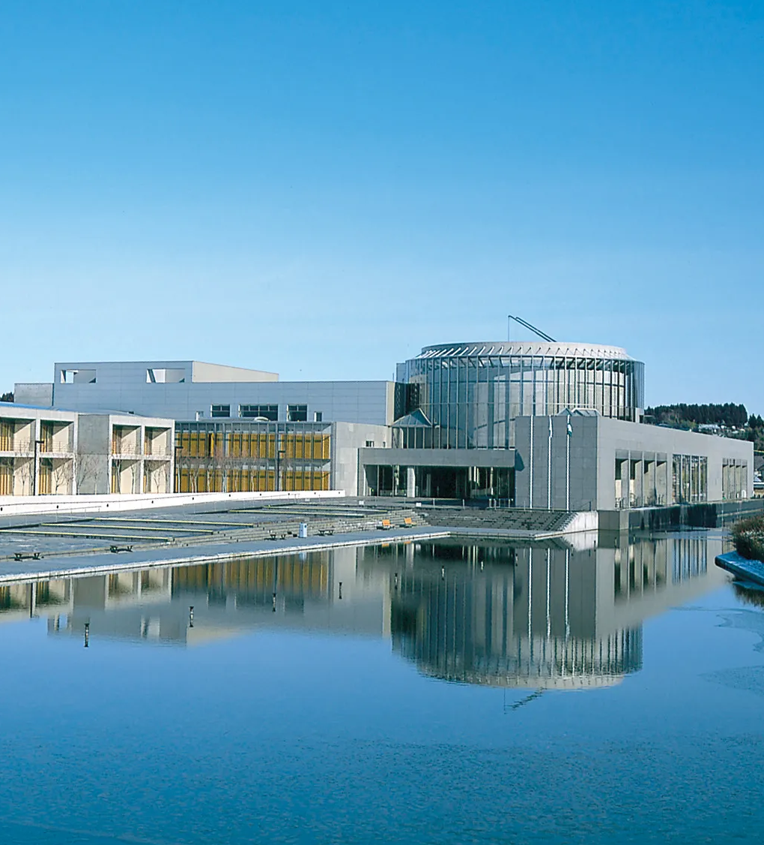
歴史の語り部と共に色づく史跡を歩いてみませんか！千年の風を感じながら一歩一歩
電友会宮城支部
2025
健康ウオーキング
共催：五ッ橋クラブ山の会
今回は創建1300年を迎え、日本三大史跡の一つに数えられる多賀城の
日本遺産や名所をガイドの詳しい解説と共に巡るコースとなっています。
2025年10月16日(木) 9:30 JR国府多賀城駅集合
会費 ： ２，０００円 （昼食代・東北歴史博物館観覧料を含む）
主な見どころ・おすすめポイント
★浮島神社★多賀城跡ガイダンス施設★多賀城南門
★国宝多賀城碑★政庁跡★陸奥総社宮
★政庁南面地区城前官衛主屋にて古代米弁当の昼食
★東北歴史博物館にて秋の特別展「宮城に生きる民俗 暮らしを
伝えるﾓﾉ語り」＆常設展を見学
詳細につきましては、別紙をご参照ください。 募集人員は25名様となっております。定員に達し次第、締切とさせて
いただきますので、お早めにお申し込みください。 お申し込みは、メールまたはお電話にてお気軽にご連絡ください。
022-212-1443 E-mail:keyaki@cocoa.ocn.ne.jp

